Slide 1
國立花蓮高級商業職業學校
National Hualien Commercial High School
106學年度第一學期高職優質化
校際經驗交流暨專業諮詢簡報
報告人：教務主任 呂善成
106.12.22

Slide 2

簡報大綱
學校簡介
學校發展目標
自主管理
106學年度各項子計畫辦理特色及績效
結語

Slide 3

學校簡介

Slide 4
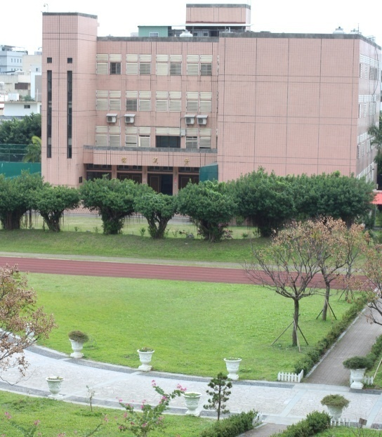
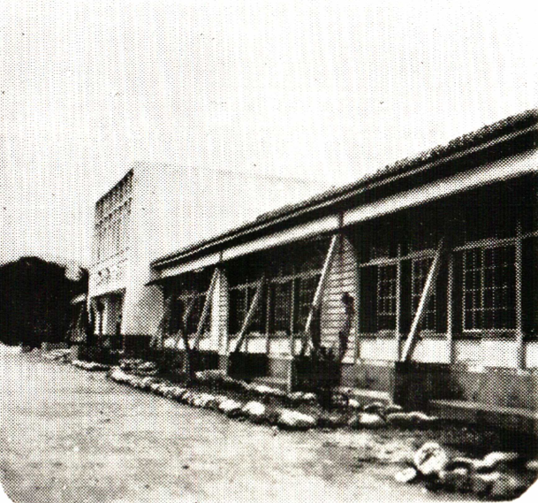
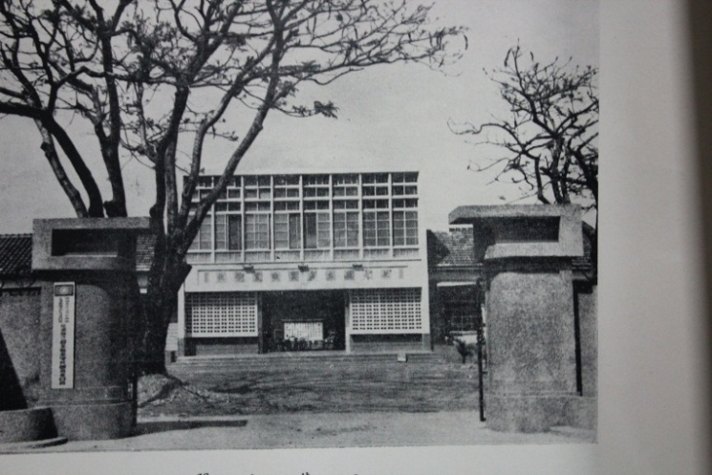
學校簡史
民47年改制
花蓮縣立商業職業學校
民42年成立
花蓮中級商業職業補習學校
民89年改制
國立花蓮高級商業職業學校
民44年改制
花蓮縣立初級商業職業學校
民57年改制
台灣省立花蓮高級商業職業學校

Slide 5
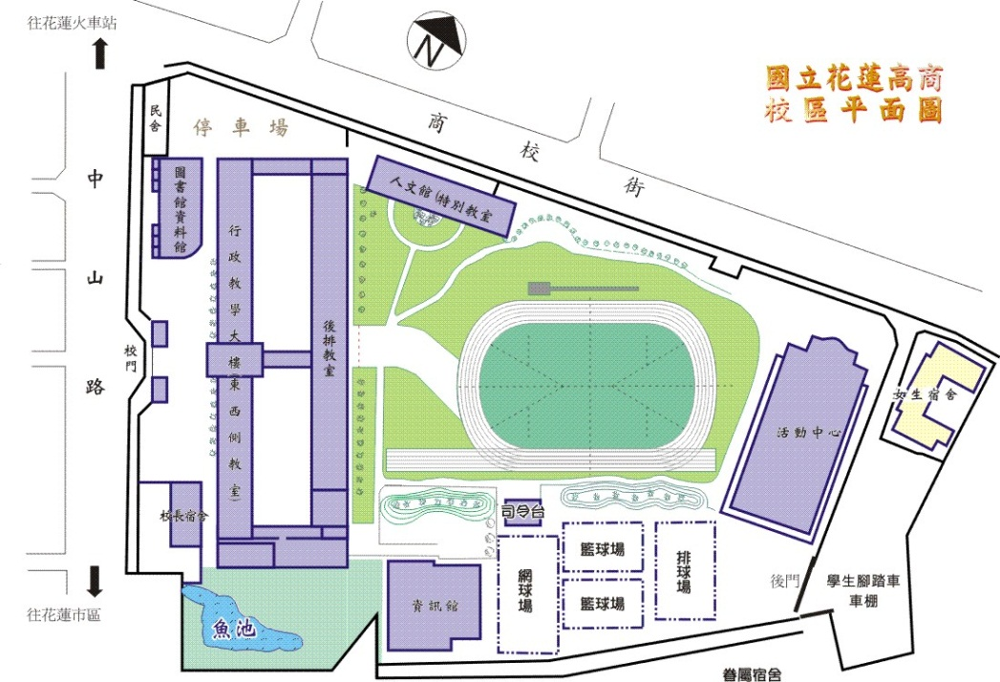
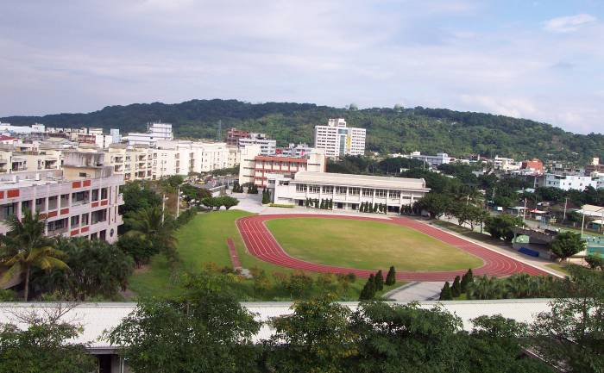
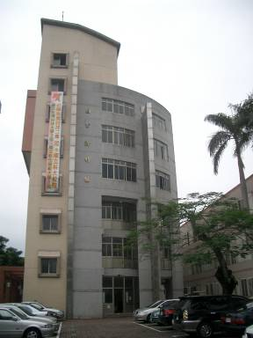
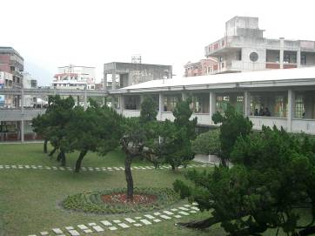
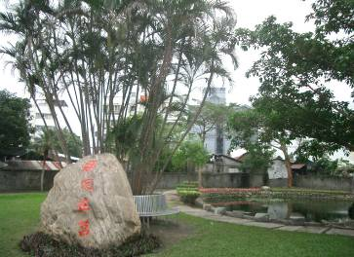
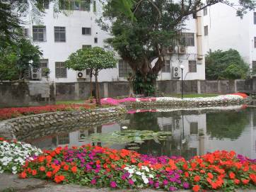
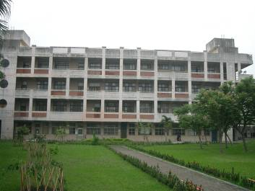
學校概況
校地規模
花蓮高商位於花蓮市中心，校地面積共44,809平方公尺，是一所小而美的精緻高職。

Slide 6
學校概況
員額編制
職稱 | 人數 | 合計
校長 | 1 | 122人
教師 | 86
教官 | 6
職員 | 21
工友技工 | 8

Slide 7
學校概況
科班人數：總計1098人
106 學年度 | 日間部 |  |  |  | 進修學校
科別 | 應用 外語科 | 會計 事務科 | 商業 經營科 | 資料處理科 | 資料 處理科 | 商業 經營科 | 實用技能班 | 銷售事務科
班級 | 6 | 6 | 6 | 9 | 5 | 3 | 4 | 1
學生 人數 | 210 | 222 | 206 | 315 | 71 | 46 | 20 | 8
小計 | 953人 |  |  |  | 145人

Slide 8
學校發展目標

Slide 9
學校發展目標
一、落實技職教育，發展學校特色
二、提高辦學績效，強化競爭實力
三、精進教師教學，發展終身學習
四、提升學生能力，開發全人潛能
五、提升行政效能，永續優質服務
六、建立溫馨校園，師生氛圍和諧
七、整合社區資源，提升社群互動

Slide 10
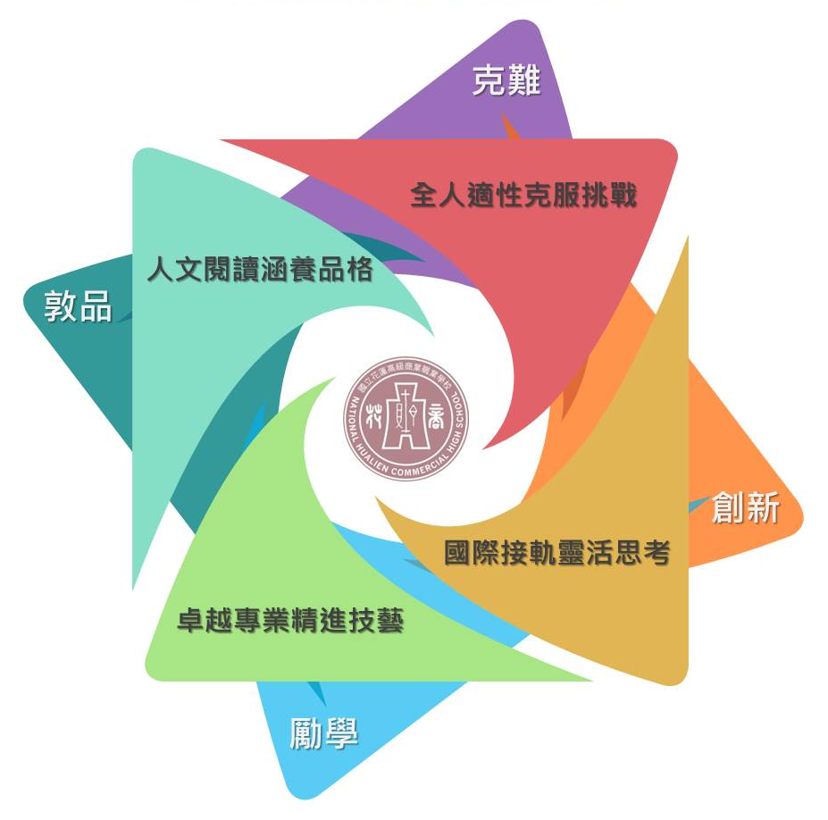
學校願景與經營策略

Slide 11
學校優質化自主管理

Slide 12
學校推動優質化組織及自主管理策略圖
高職優質化輔助方案
教務處
成果報告
計畫總負責人：校長
高職優質化推動委員會
教學研究會
校際交流
學務處
計畫總執行：教務主任
績效評估
總務處
計畫總管考：校長秘書
計畫管考
實習處
各職業類科
外部諮詢
計畫一：發展課程學用增能計畫電影
計畫二：教學創新點鐡成金計畫電影
計畫三：教師專業精進超越計畫電影
計畫四：就近入學璀璨星懸計畫電影
計畫五：多元學習希望雲集計畫電影
計畫六：藝風芳醇涵養人文計畫電影
輔導室
內部管考
會計室
經費運用
人事室
計畫執行
●自主管理
高職優質化輔助方案學校網站

Slide 13


計劃管理
訂定自主管理計畫。
自主管理委員會控管會議。
期初召開各子計畫預定進度審查會議
每月召開各子計畫進度報告月會
期末召開各子計畫績效、經費審核會議

Slide 14
106學年度各項子計畫
辦理特色及績效

Slide 15


106學年度本校辦理優質化子計畫之名稱及期程
計 畫 編 號 | 子計畫名稱 | 期程 |  |  | 辦理項目
 |  | 一○ 六 學年度 | 一 ○ 七 學 年 度 | 一○ 八 學年度 | A1 落 實 學 校 課 程 發 展 | A2 推 動 創 新 多 元 教 學 | A3 深 化 教 師 教 學 專 業 | B1 導 引 適 性 就 近 入 學 | B2 強 化 學 校 辦 學 體 質 | B3 加 強 學 生 多 元 展 能 | B4 形 塑 人 文 藝 術 素 養 | B5 激 發 學 校 卓 越 創 新
106-1 | 發展課程學用增能計畫 |  |  |  | 
106-2 | 教學創新點鐡成金計畫 |  |  |  |  | 
106-3 | 教師專業精進超越計畫 |  |  |  |  |  | 
106-4 | 就近入學璀璨星懸計畫 |  |  |  |  |  |  | 
106-5 | 多元學習希望雲集計畫 |  |  |  |  |  |  |  |  | 
106-6 | 藝風芳醇涵養人文計畫 |  |  |  |  |  |  |  |  |  | 

Slide 16

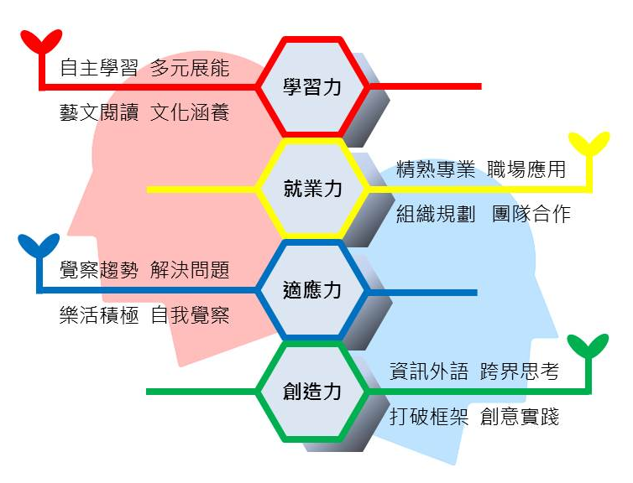
106-1 發展課程學用增能計畫
計畫目標
執行成果
建立課程發展機制：
落實新課綱精神，配合校務發展計畫，健全課程發展機制。
規劃校定特色課程：
凝聚學校共識，發展學校願景，彙整學生圖像，規劃校定特色課程，建構學生學習地圖。
落實特色課程操作：
規劃同科跨班、同群跨科及同校跨群之多元選修運作模式。
發展學校願景與學生圖像

Slide 17
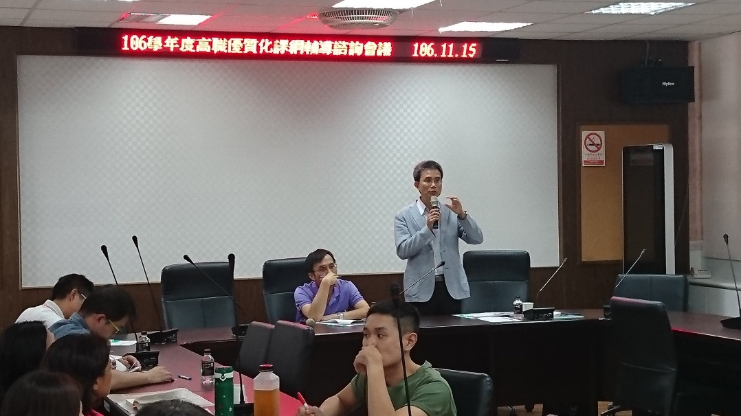
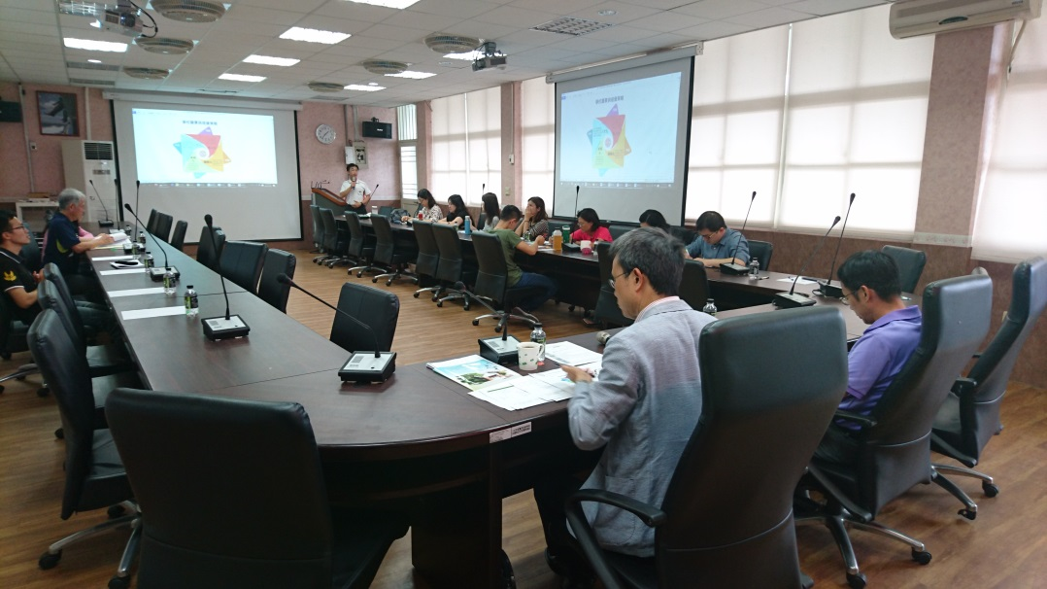
106-1 發展課程學用增能計畫
執行成果
新課綱諮詢輔導委員蒞校輔導

Slide 18
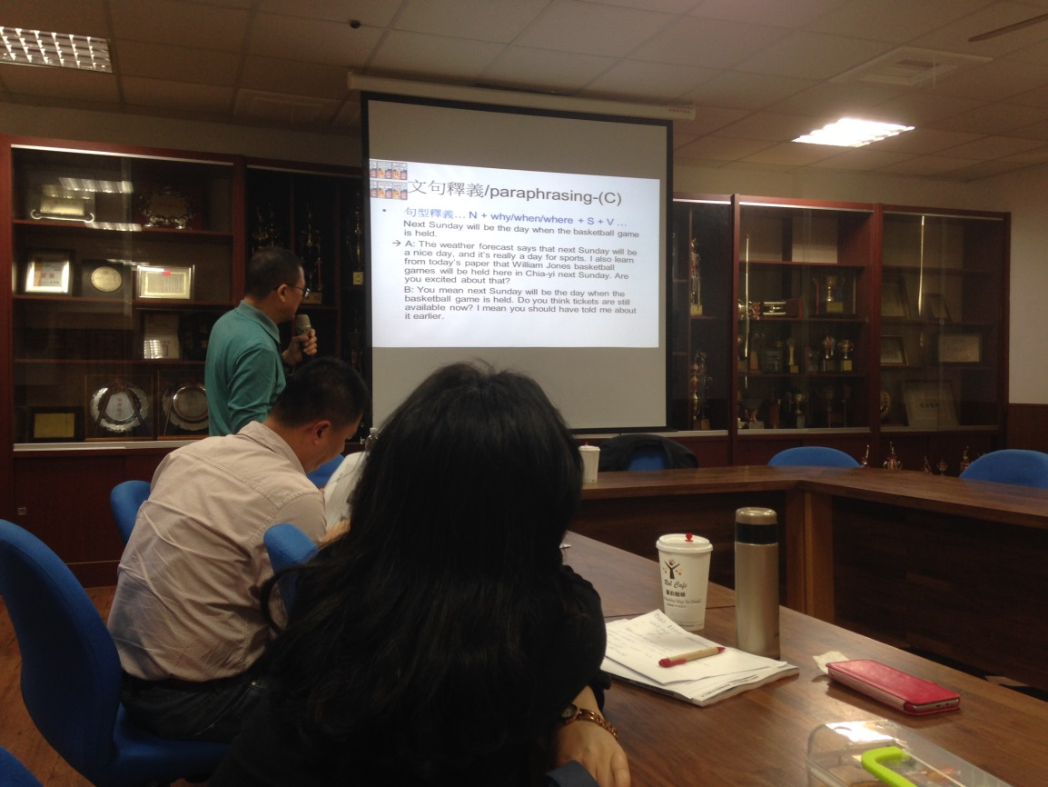
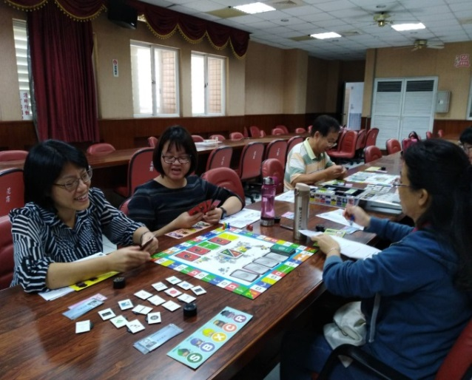
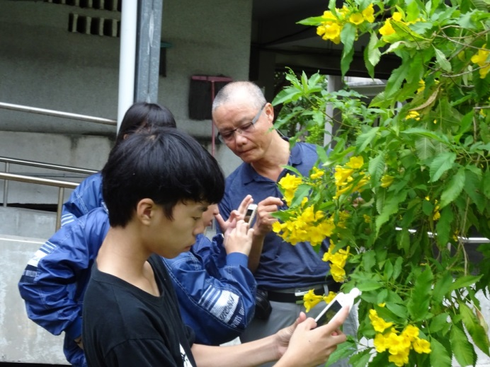
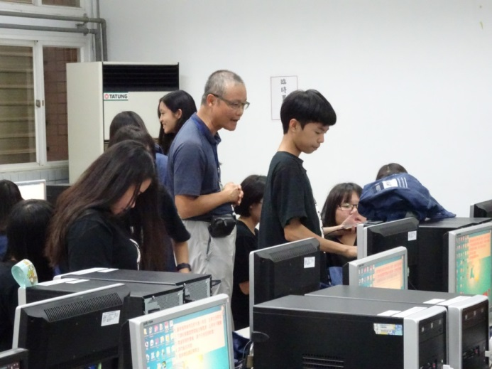
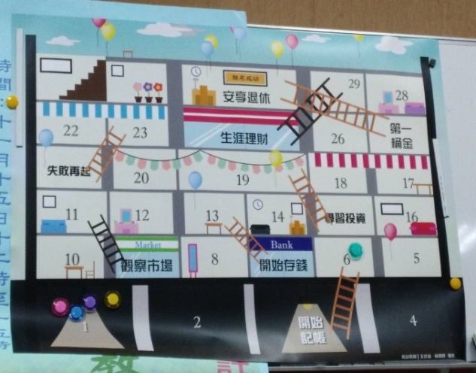
106-1 發展課程學用增能計畫
特色課程講座
會計科研習
金融戰略王融入教學
資處科研習
微電影製作課程

Slide 19
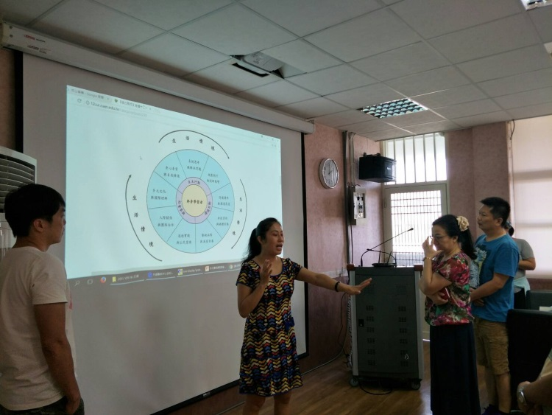
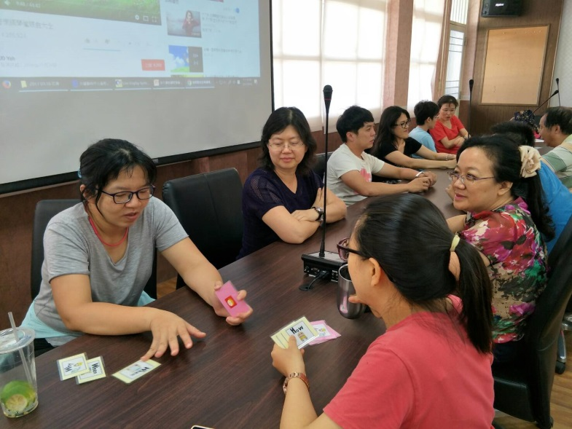
106-2 教學創新點鐵成金計畫
計畫目標
辦理教師專業研習： 深化教師專業知能，增進教師專業素養與教學技巧。
推動教師公開授課： 結合教師專業成長資源，進行教師教學評鑑與回饋，促進經驗交流與省思。
提升學生英語能力：
1.辦理英文檢定專班
2.優化英語學習環境

Slide 20
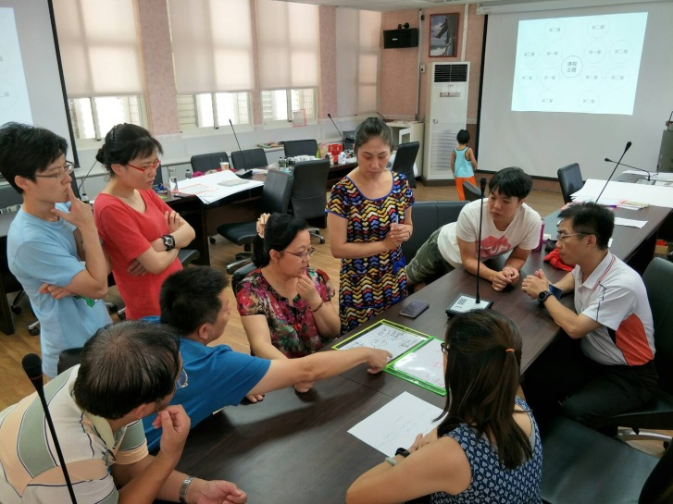
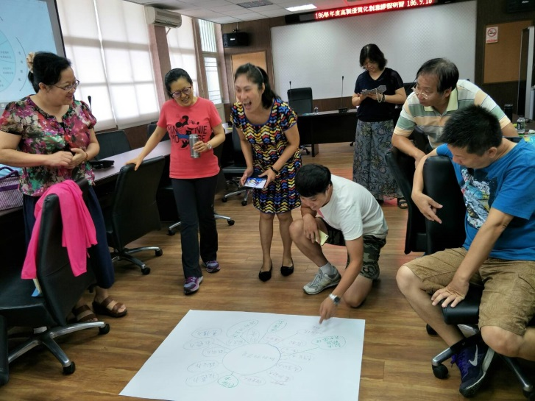
106-2 教學創新點鐵成金計畫
執行成果
辦理「合作學習」研習：
邀請東華大學嚴愛群教授，透過分組討論，激盪出學校整體課程方向及使用桌遊讓所學使用至日常生活中。

Slide 21
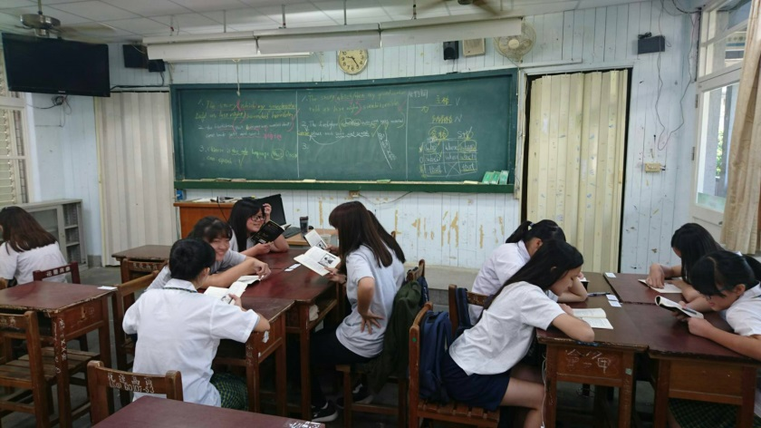
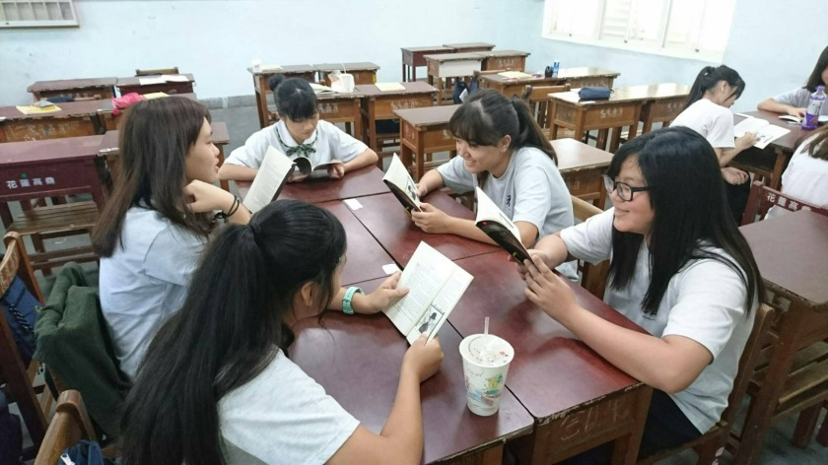
106-2 教學創新點鐵成金計畫
執行成果
辦理英檢檢定專班：
於假日開設全民英檢初級班，鼓勵全校同學報名參加，加強聽力測驗及閱讀能力培養。
優化英語學習環境：
汰換語言教室電腦主機，提供優質學習環境。

Slide 22
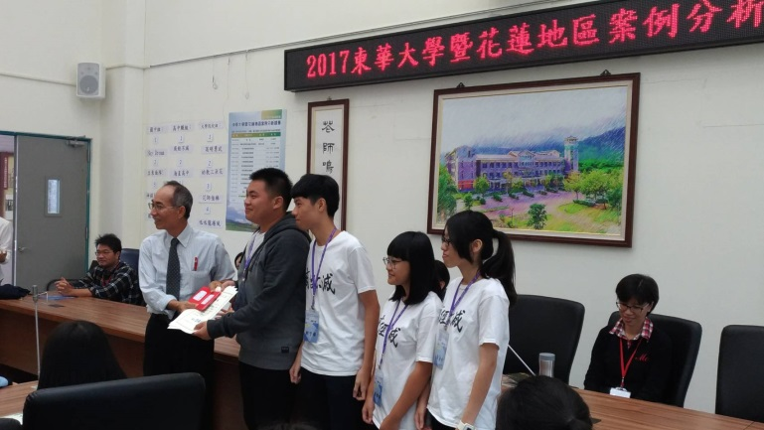
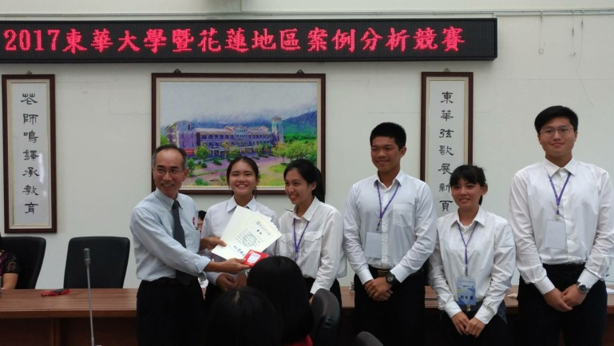
106-2 教學創新點鐵成金計畫
執行成果
培養學生簡報、溝通、團隊合作之技能，藉由進行教學案例之分析與辯證，鍛鍊學生獨立思考及整合分析能力。
教師帶領學生組隊參加東華大學案例分析競賽，榮獲第一名、第二名，及高中職組最佳個人獎。

Slide 23
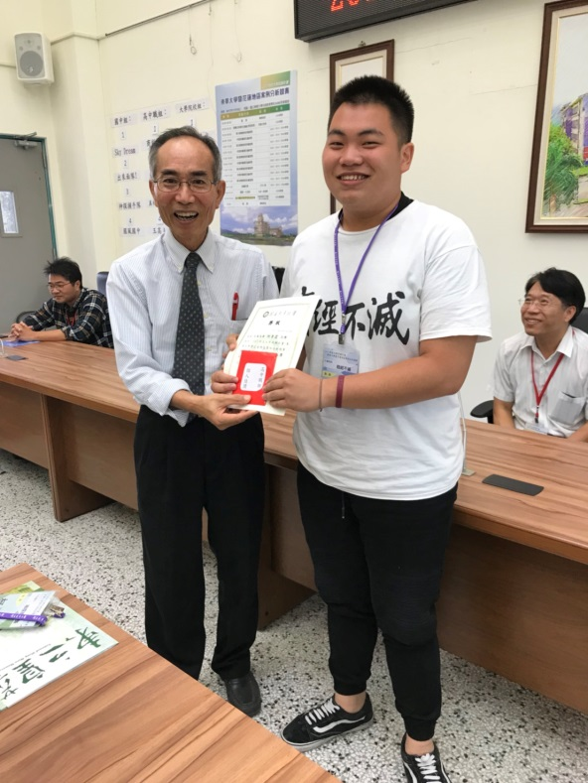
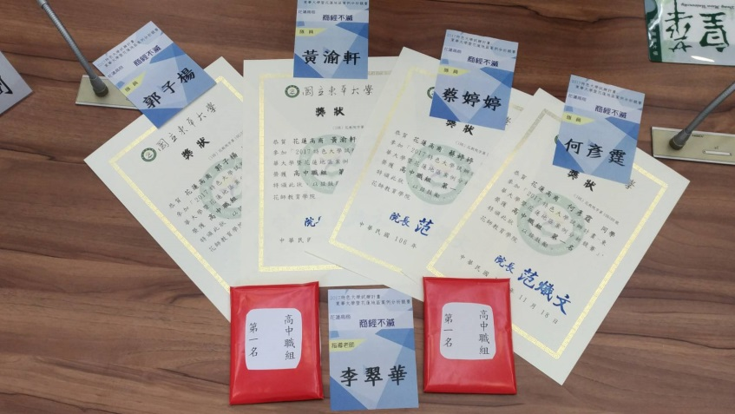
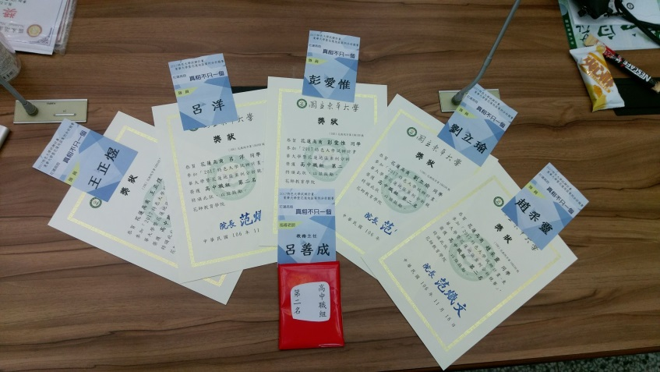
106-2 教學創新點鐵成金計畫
執行成果
高中職組最佳個人獎

Slide 24
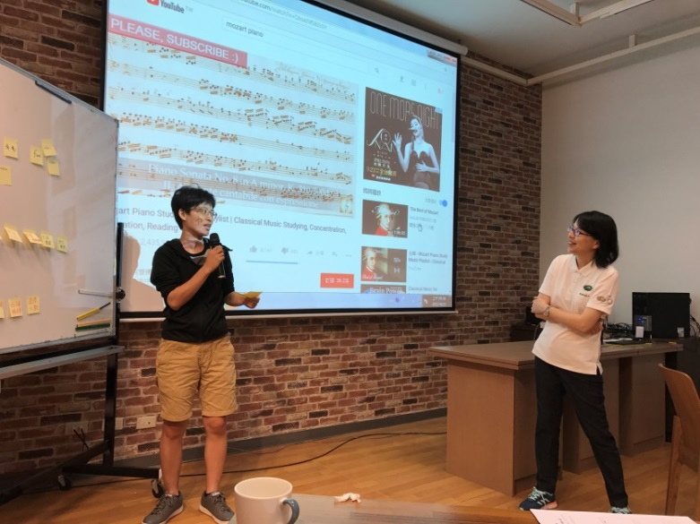
106-2 教學創新點鐵成金計畫
執行成果
商業英語專業術語課程教材發展與編寫工作坊
與慈濟科技大學共同規劃商業英語專業課程與教材，培訓商業英語專業師資。
活動方式：介紹國貿、跨國企業、人力資源、行銷管理與會計財務等常用商業概念的英文專業語彙，並指導相關教材的編撰。
世界咖啡館- 如何提升學生職場英語文能力

Slide 25
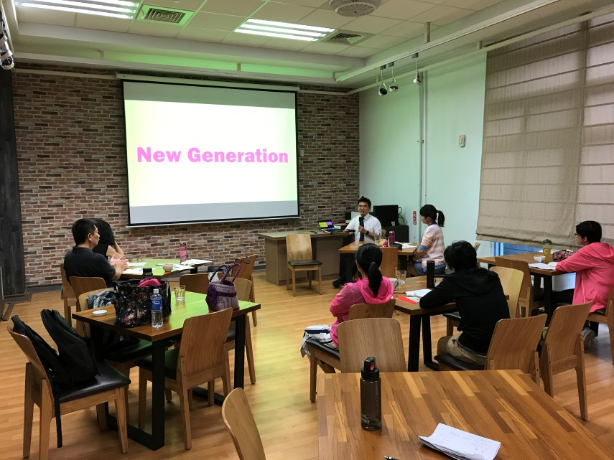
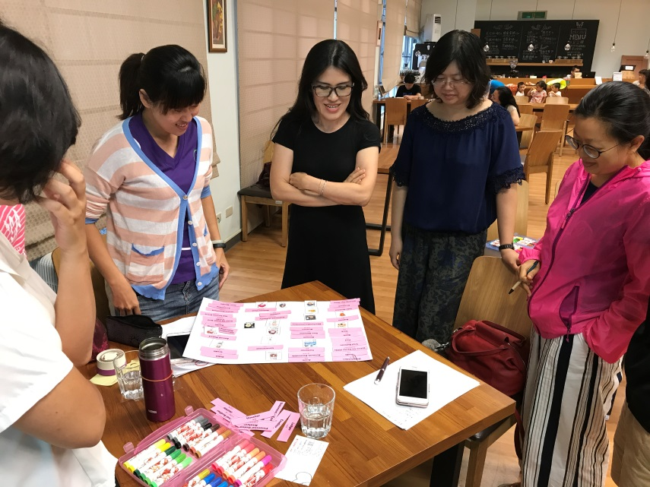
106-2 教學創新點鐵成金計畫
執行成果
商業英語專業術語課程教材發展與編寫工作坊
人力資源管理的職場情境英文
會計與財務常用英語呈現方式

Slide 26
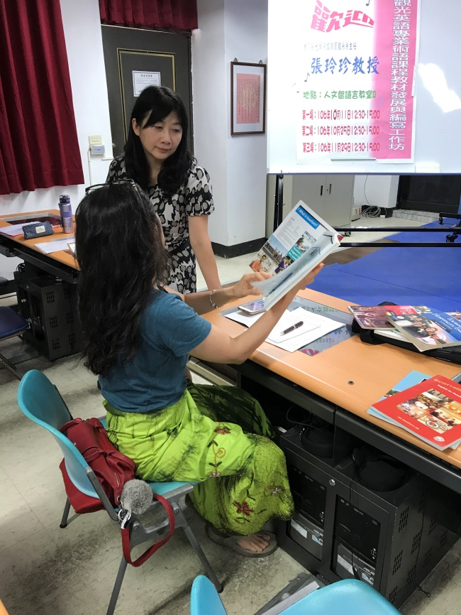
106-2 教學創新點鐵成金計畫
執行成果
觀光英語專業術語課程教材發展與編寫工作坊
與台灣觀光學院旅館系合作辦理，共同規劃本校觀光英語專業課程與教材，培訓觀光英語專業師資。
活動方式：介紹餐旅、觀光導覽、旅館接待等常用觀光英語專業語彙，並指導相關教材的編撰。

Slide 27
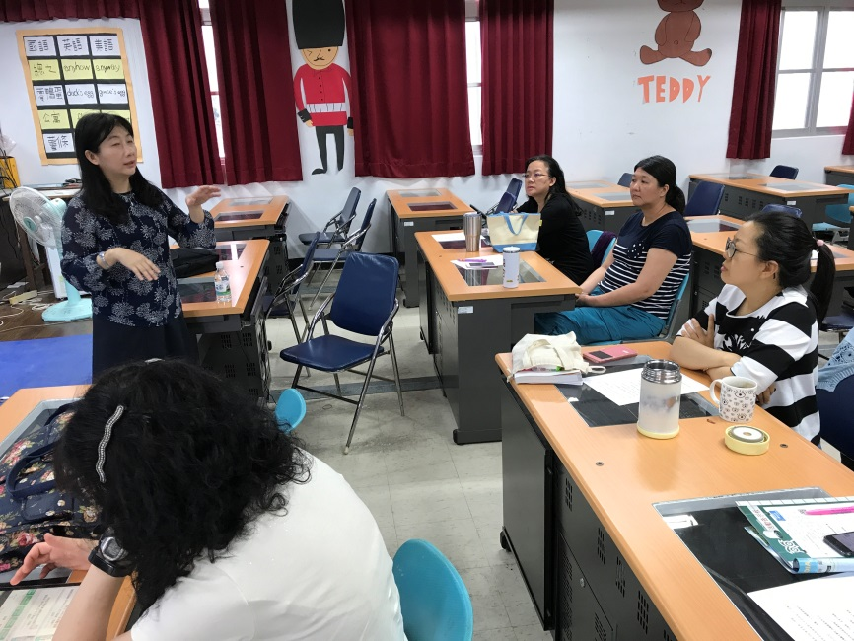
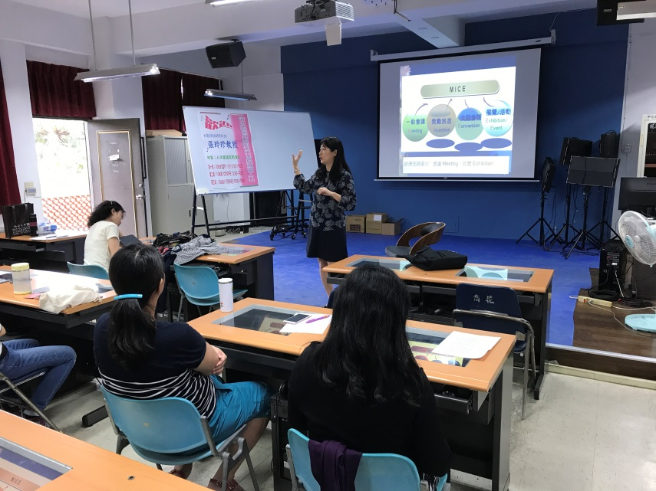
106-2 教學創新點鐵成金計畫
執行成果
觀光英語專業術語課程教材發展與編寫工作坊
餐旅英文專業術語
會議展覽專業術語

Slide 28
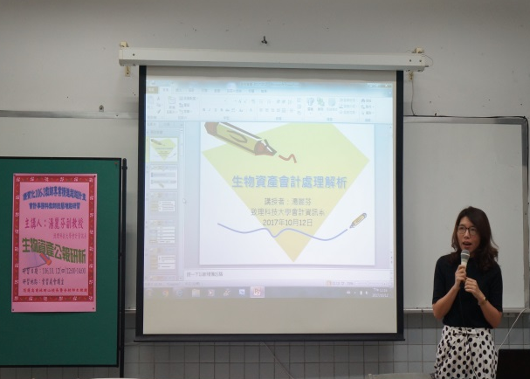
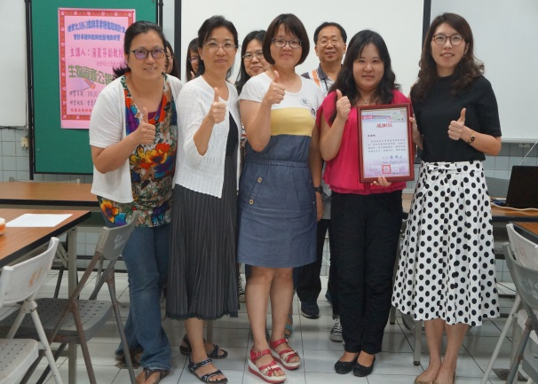
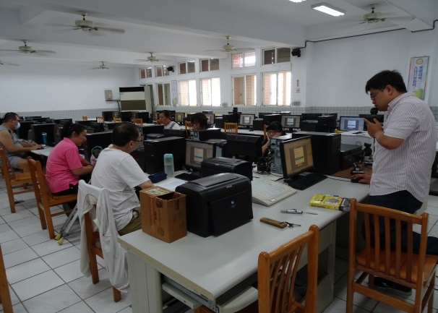
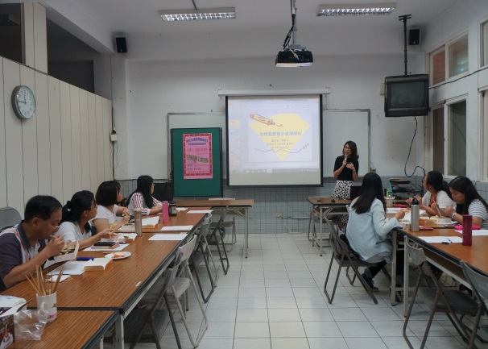
106-3 教師專業精進超越計畫
執行成果
教師技藝增能研習
會計科
企業會計準則第十七號公報
「生物資產」研析
致理科技大學 湯麗芬副教授
應外科
線上英文學習資源運用與評量
張嘉雯老師
商經科
證券投資工具與現況
桃園捷運公司顧問 仝家駿講師
資處科
Construct 2進階研習
吳振銘老師
會科研習
會科研習
資科研習
會科研習

Slide 29
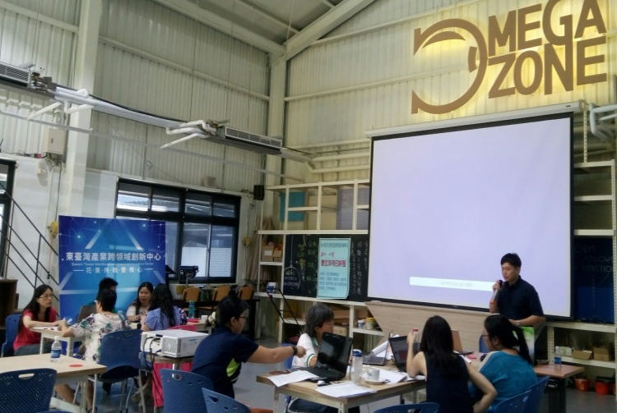
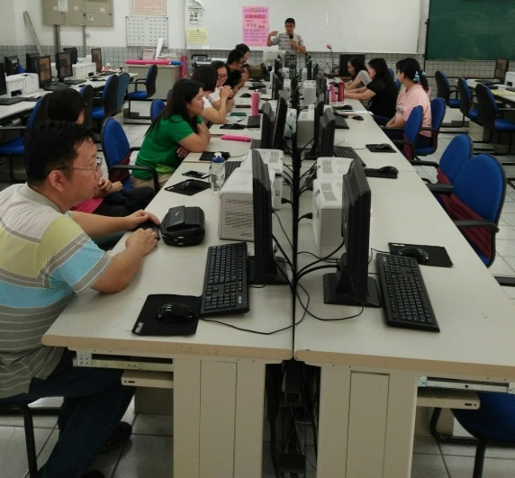
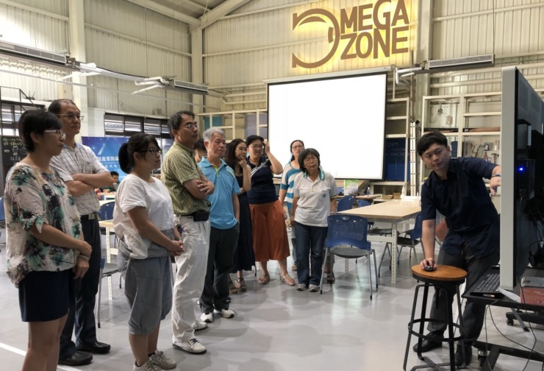
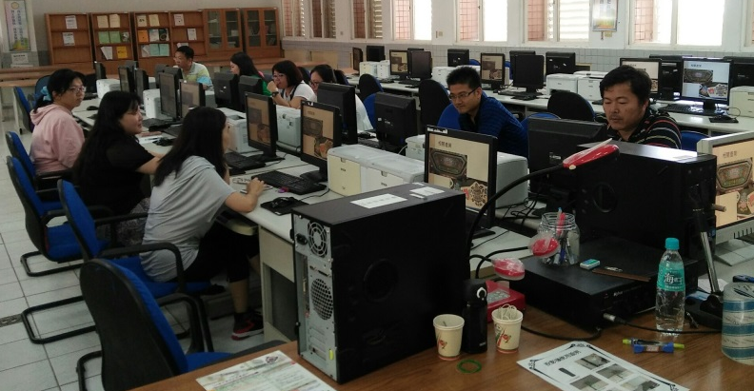
106-3 教師專業精進超越計畫
執行成果
基礎3D列印教師研習
紙雕機應用教師研習
首羿國際公司 王籌億講師
工業技術研究院
蘇晉講師

Slide 30
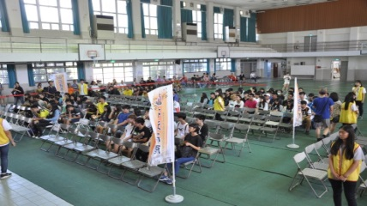
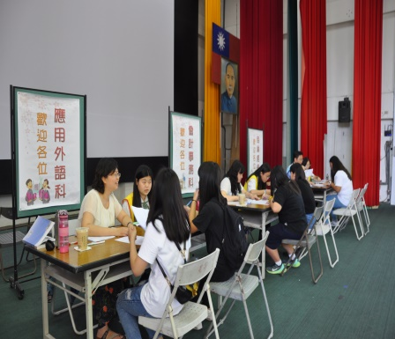
106-4 就近入學璀璨星懸計畫
計畫內容
執行成果
因應十二年國教辦理國中職涯探索活動，讓教師、學生及家長對技職教育有進一步的認識與了解，引導國中畢業生適性選科就讀，積極鼓勵學生入學，提高社區入學比例。
106學年度日校高一新生就近入學比率維持100%，顯示本校辦學績效獲社區肯定。
106學年度高一日校入學新生，免試入學比率99%、技優甄審比例2%；全面免試入學
106學年度高一日校入學新生註冊人數比率99%
106學年度高一日校免試入學新生報到比率為92.41%
106學年度學生對學校辦學成效認同度，高一新生將花蓮高商列為第一志願比例達73%，列為前兩志願比例高達96%

Slide 31
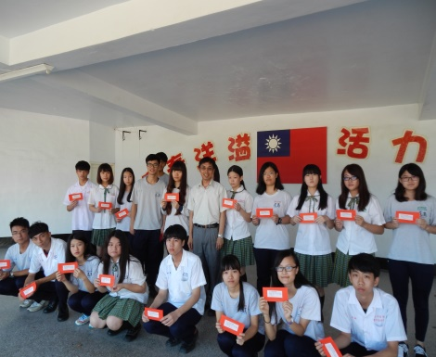
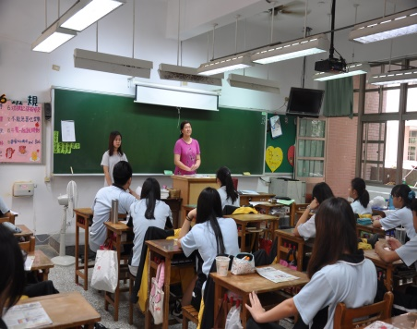
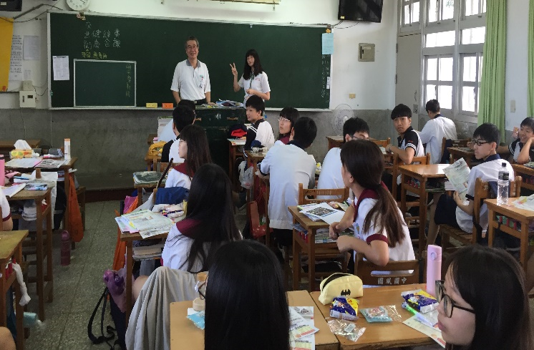
106-4 就近入學璀璨星懸計畫
計畫內容
執行成果
設立就近入學獎學金，鼓勵社區內優質國中生就讀本校
依據教育部國教署均衡教育發展獎勵國中畢業生升學當地高級中等學校獎學金，核發符合校內規定標準上下學期共計60人次。
辦理花蓮縣內各國中招生宣導共11場次。

Slide 32

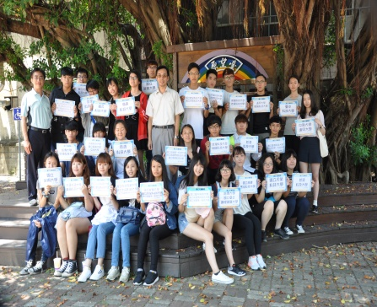

106-4 就近入學璀璨星懸計畫
計畫內容
執行成果
升學績效卓著
106學年度錄取國立大學及技專校院93人(167人次)，佔畢業人數比例將近三分之一；登記分發錄取比例96.96%，升學成績優異；升學人數比例佔90%。

Slide 33



106-4 就近入學璀璨星懸計畫
執行成果
親師群科體驗—熱轉印創意設計

Slide 34

106-5 多元學習希望雲集計畫
執行成果
105學年度全國商業類技藝競賽：
程式設計全國第12名(優勝)
網頁設計全國第22名(優勝)
文書處理全國第23名(優勝)
106學年度參加全國商業類技藝競賽：
程式設計、商業簡報
會計資訊、文書處理
職場英文

Slide 35




106-5 多元學習希望雲集計畫
105學年技能專班
會計資訊專班
多益英檢專班
會計資訊乙級專班
28位參加 24位通過
通過率86%
電腦軟體應用乙級專班
50位參加 21人通過
通過率42%
106學年技能專班
會計資訊乙級專班
14位同學參加
電腦軟體應用乙級專班
43位同學參加
會計資訊及電乙 多益英檢全體合影
電腦軟體專班

Slide 36




106-5 多元學習希望雲集計畫
技專業師入班協同教學
科別 | 課程 | 合作單位 | 科系 | 教師
資處科 | 專題製作 APP INVENTER | 慈濟科大 | 資訊科技與管理系 | 杜信志
資處科 | 多媒體製作與應用 | 奕宣設計 |  | 盧宣如
應外科 | 專題製作 | 慈濟科大 | 行銷流通管理系 | 陳皇曄
商經科 | 專題製作 | 慈濟科大 | 醫務管理系 | 洪佳儀、 李怡真
會計科 | 專題製作 | 慈濟科大 | 行銷與流通管理 | 林信宏

Slide 37


106-6 藝風芳醇涵養人文計畫
計畫目標
涵養藝術多元文化： 培養多元藝術能力，提升學生文藝素養；創造表演藝術空間，促進多元服務學習。
推展角落藝術創作： 辦理「花商角落藝術節」，予學生策展及行銷之實務體驗，從中開發自我潛能、提升自我信心與價值，拉近學校與社區之距離，呈現本校特色。

Slide 38


106-6 藝風芳醇涵養人文計畫
執行成果
原舞社迎新活動表演
原舞社參加花蓮縣舞蹈比賽
榮獲高中職團體優等

Slide 39


106-6 藝風芳醇涵養人文計畫
執行成果
管樂社於開學典禮擔任伴奏
管樂社於升旗典禮擔任伴奏

Slide 40


106-6 藝風芳醇涵養人文計畫
執行成果
儀隊社扶輪社運動會邀請表演
國樂社106學年度社團博覽會表演
儀隊社應邀花蓮縣志工服務
運動會表演

Slide 41


106-6 藝風芳醇涵養人文計畫
執行成果
「花商角落藝術節」活動地圖！
工作坊成員認真參與！

Slide 42
結語

Slide 43


成就每一位孩子

Slide 44


成就每一位孩子
教育──
為孩子儲備夢想
成就孩子的大未來

Slide 45
簡 報 完 畢
敬 請 指 教
溫馨
快樂
活力
希望

Slide 46
問題與交流
花商有四個科：應外、商經、會計、資處，每年級有9個班，面對少子女化與學校未來的競爭，科特色是重要的關鍵，本校也常在專業諮詢中被質疑群科太相似而無特色可言，可否請教羅商在群科特色及班級調整的經驗及建議為何？

Slide 47
問題與交流
由於近年來在技職教育的翻轉下，實習處業務量增加不少，行政人員常因業務新增加、舊業務無去除，而處於不穩定狀態，科主任沒有技士、技佐輔助，科的行政就是科主任一人業務，電算中心也歸屬實習處資處科之行政範圍，羅商與花商質性相近，請問羅商在這方面如何面對處置？

Slide 48
問題與交流
有關辦理國中端的親師體驗活動，本校兩年來的宣傳成效都有限，常常是由校內教師找來的親友、同事參與，未能實際達到宣傳效果，不知羅商有無更有效的宣傳模式何供借鏡？

